Slide 1
MV-MKT – 3: Korrigierbarkeit
© MKT: Moritz & Woodward, 12|21
MV-MKT: Celine Nguyen, Aleksandra Wronska & Guntram Knecht; UKE Hamburg & Asklepios Hamburg

Slide 2
Veränderung der eigenen Sichtweise
Es gibt eine menschliche Neigung, an seiner ersten Meinung festzuhalten (z.B.: Vorurteile, „Der erste Eindruck stimmt“-Haltung).
Gründe: ???uemlichkeit, „Bestätigungstendenz“ *, Gedankenlosigkeit, einfache „Wahrheiten“ erleichtern Orientierung/Weltbild, Stolz
Probleme: ???sche Urteile (→ Vorurteile) werden beibehalten; unangemessene Generalisierung (von einem auf alle schließen! → ausländische Mitbürger, etc.); jemandem wird keine 2. Chance eingeräumt, die er vielleicht verdient hätte.
Notes:
2

Slide 3
Veränderung der eigenen Sichtweise
Es gibt eine menschliche Neigung, an seiner ersten Meinung festzuhalten (z.B.: Vorurteile, „Der erste Eindruck stimmt“-Haltung).
Gründe: ???uemlichkeit, „Bestätigungstendenz“ *, Gedankenlosigkeit, einfache „Wahrheiten“ erleichtern Orientierung/Weltbild, Stolz
Probleme: ???sche Urteile (→ Vorurteile) werden beibehalten; unangemessene Generalisierung (von einem auf alle schließen! → ausländische Mitbürger, etc.); jemandem wird keine 2. Chance eingeräumt, die er vielleicht verdient hätte.
Notes:
3

Slide 4
Veränderung der eigenen Sichtweise
Es gibt eine menschliche Neigung, an seiner ersten Meinung festzuhalten (z.B.: Vorurteile, „Der erste Eindruck stimmt“-Haltung).
Gründe: Bequemlichkeit, „Bestätigungstendenz“*, Gedankenlosigkeit, einfache „Wahrheiten“ erleichtern Orientierung/Weltbild, Stolz
Probleme: ???sche Urteile (→ Vorurteile) werden beibehalten; unangemessene Generalisierung (von einem auf alle schließen! → ausländische Mitbürger, etc.); jemandem wird keine 2. Chance eingeräumt, die er vielleicht verdient hätte.
* man sieht nur das, was man sehen möchte
Notes:
4

Slide 5
Veränderung der eigenen Sichtweise
Es gibt eine menschliche Neigung, an seiner ersten Meinung festzuhalten (z.B.: Vorurteile, „Der erste Eindruck stimmt“-Haltung).
Gründe: Bequemlichkeit, „Bestätigungstendenz“*, Gedankenlosigkeit, einfache „Wahrheiten“ erleichtern Orientierung/Weltbild, Stolz
Probleme: Falsche Urteile (→ Vorurteile) werden beibehalten; unangemessene Generalisierung (von einem auf alle schließen! → ausländische Mitbürger etc.); jemandem wird keine 2. Chance eingeräumt, die er vielleicht verdient hätte
* man sieht nur das, was man sehen möchte
Notes:
5

Slide 6

Wenn Vorhersagen nicht eintreten!
Marion Keech, eine Sektenführerin aus Salt Lake City (USA), behauptete, Botschaften aus dem All zu erhalten. Ihr sei mitgeteilt worden, dass eine Flut bei Tagesanbruch des 21. Dezember 1954 ganz Nordamerika überschwemmen werde.
Ihre Anhänger und sie würden aber laut der Prophezeiung in der Nacht zuvor errettet und mit einem Raumschiff ins Weltall gebracht werden.
Am Vorabend der angekündigten Flut versammelte sich die Gruppe in Keechs Wohnzimmer und wartete gespannt auf ihre Rettung. Mitternacht trat ein … aber nichts geschah, weder die Flut noch ein Raumschiff kam.
Wie erklärte sich die Sekte das?
Gaben Sie Ihre Überzeugung auf? Was denken Sie?
???

Slide 7
Wenn Vorhersagen nicht eintreten!
Als klar wurde, dass die Prophezeiung nicht eingetreten ist, war die Sektenführerin Keech zunächst ungläubig und weinte.
Am nächsten Morgen verkündete die Gruppe jedoch, ihre Aktion hätte Gott so beeindruckt, dass er die Welt vor der Sintflut verschont habe.
Diese Begründung stellt ein Beispiel dafür dar, wie manche Menschen damit umgehen, wenn erwartete Ereignisse nicht eintreten:
Was nicht passt wird passend gemacht!
* Quelle: Festinger et al., (1956) When Prophecy Fails

Slide 8
Berühmte Zitate von Menschen, die sich geirrt haben!
„Vernünftige und verantwortungsbewusste Frauen wollen gar nicht wählen.“
Grover Cleveland, ehemaliger Präsident der Vereinigten Staaten von Amerika, 1905
„Dieses ‚Telefon‘ hat so viele Mängel, dass es nicht ernsthaft als Kommunikationsmittel taugt. Es hat keinen Wert für uns.“
Western Union, führende Firma für Geldtransfer, zur Erfindung des Telefons, 1876
„Das Pferd wird bleiben, das Automobil ist nur eine Kuriosität, eine Modeerscheinung.“
Präsident der Michigan Savings Bank über das Automobil, 1903
„Es wird noch Generationen dauern, bis der Mensch auf dem Mond landet.“
Harold Spencer, Astronom, 1957 (die Mondlandung fand bereits 12 Jahre später statt)
„Röntgenstrahlen werden sich als Humbug herausstellen.“
Lord Kelvin, Präsident der britischen Forschungsgemeinschaft ‚Royal Society‘, 1883
„Der Phonograph hat keinerlei kommerziellen Wert.“
Thomas Edison zugeschrieben, US-amerikanischer Erfinder, 1899 (Phonograph = Vorläufer des Plattenspielers)

Slide 9
Berühmte Zitate von Menschen, die sich geirrt haben!
„Vernünftige und verantwortungsbewusste Frauen wollen gar nicht wählen.“
Grover Cleveland, ehemaliger Präsident der Vereinigten Staaten von Amerika, 1905
„Dieses ‚Telefon‘ hat so viele Mängel, dass es nicht ernsthaft als Kommunikationsmittel taugt. Es hat keinen Wert für uns.“
Western Union, führende Firma für Geldtransfer, zur Erfindung des Telefons, 1876
„Das Pferd wird bleiben, das Automobil ist nur eine Kuriosität, eine Modeerscheinung.“
Präsident der Michigan Savings Bank über das Automobil, 1903
„Es wird noch Generationen dauern, bis der Mensch auf dem Mond landet.“
Harold Spencer, Astronom, 1957 (die Mondlandung fand bereits 12 Jahre später statt)
„Röntgenstrahlen werden sich als Humbug herausstellen.“
Lord Kelvin, Präsident der britischen Forschungsgemeinschaft ‚Royal Society‘, 1883
„Der Phonograph hat keinerlei kommerziellen Wert.“
Thomas Edison zugeschrieben, US-amerikanischer Erfinder, 1899 (Phonograph = Vorläufer des Plattenspielers)
Wir sollten offen sein für neue Erfahrungen, denn:
Die Zeiten ändern sich und wir lernen nie aus!

Slide 10
Unbeirrbarkeit „in Aktion“
(„Scheuklappen“-Denken)
Bereich | Beispiele
Erdkunde | ???
Medizin | ???
Gesellschaft | ???

Slide 11
Unbeirrbarkeit „in Aktion“
(„Scheuklappen“-Denken)
Bereich | Beispiele
Erdkunde | Die Sonne dreht sich um die Erde! Diese Theorie wurde im Mittelalter von der katholischen Kirche als unantastbare Wahrheit angesehen, obwohl namhafte Wissenschaftler wie Galileo Galilei das Gegenteil beweisen konnten. Die Wahrheit, also dass die Erde um die Sonne kreist, wurde sogar als Gotteslästerung gewertet.
Medizin | ???
Gesellschaft | ???

Slide 12
Unbeirrbarkeit „in Aktion“
(„Scheuklappen“-Denken)
Bereich | Beispiele
Erdkunde | Die Sonne dreht sich um die Erde! Diese Theorie wurde im Mittelalter von der katholischen Kirche als unantastbare Wahrheit angesehen, obwohl namhafte Wissenschaftler wie Galileo Galilei das Gegenteil beweisen konnten. Die Wahrheit, also dass die Erde um die Sonne kreist, wurde sogar als Gotteslästerung gewertet.
Medizin | Einige lebensgefährliche Medikamente wurden in der Vergangenheit zu spät aus dem Handel genommen – trotz voriger Anzeichen ihrer Gefährlichkeit (Contergan, Vioxx)!
Gesellschaft | ???

Slide 13
Unbeirrbarkeit „in Aktion“
(„Scheuklappen“-Denken)
Bereich | Beispiele
Erdkunde | Die Sonne dreht sich um die Erde! Diese Theorie wurde im Mittelalter von der katholischen Kirche als unantastbare Wahrheit angesehen, obwohl namhafte Wissenschaftler wie Galileo Galilei das Gegenteil beweisen konnten. Die Wahrheit, also dass die Erde um die Sonne kreist, wurde sogar als Gotteslästerung gewertet.
Medizin | Einige lebensgefährliche Medikamente wurden in der Vergangenheit zu spät aus dem Handel genommen – trotz voriger Anzeichen ihrer Gefährlichkeit (Contergan, Vioxx)!
Gesellschaft | sog. „Ewig-Gestrige“/Unverbesserliche: Verherrlichen eines Regimes, obwohl dessen Scheitern und Brutalität allgemein bekannt ist (z.B. Nationalsozialismus, Stalinismus).

Slide 14
Was soll das Ganze?
Studien zeigen, dass viele (aber nicht alle!) Menschen mit Psychose einmal bezogene Positionen wenig verändern; selbst bei Beweis des Gegenteils oder stichhaltigen Gegenargumenten.
Dies kann zu zwischenmenschlichen Problemen führen und verhindert eine realistische Einschätzung der Umwelt.

Slide 15
Wie mangelnde Korrigierbarkeit Fehleinschätzungen während der Psychose begünstigt – Beispiele
Man tauscht sich nicht mit anderen aus, da man z.T. Widerspruch erwartet/fürchtet oder diesen Personen nicht mehr vertraut.
Widerspruch oder bloßes Nachfragen werden als feindselige Herausforderungen erlebt.
Informationen werden nur über einseitige Quellen bezogen (z.B. Internetforen zu Verschwörungstheorien).
Andere seriösere Medien (z.B. Presseagenturen) werden nicht zu Rate gezogen.
Möchte jemand eine kurze persönliche Erfahrung einbringen?

Slide 16
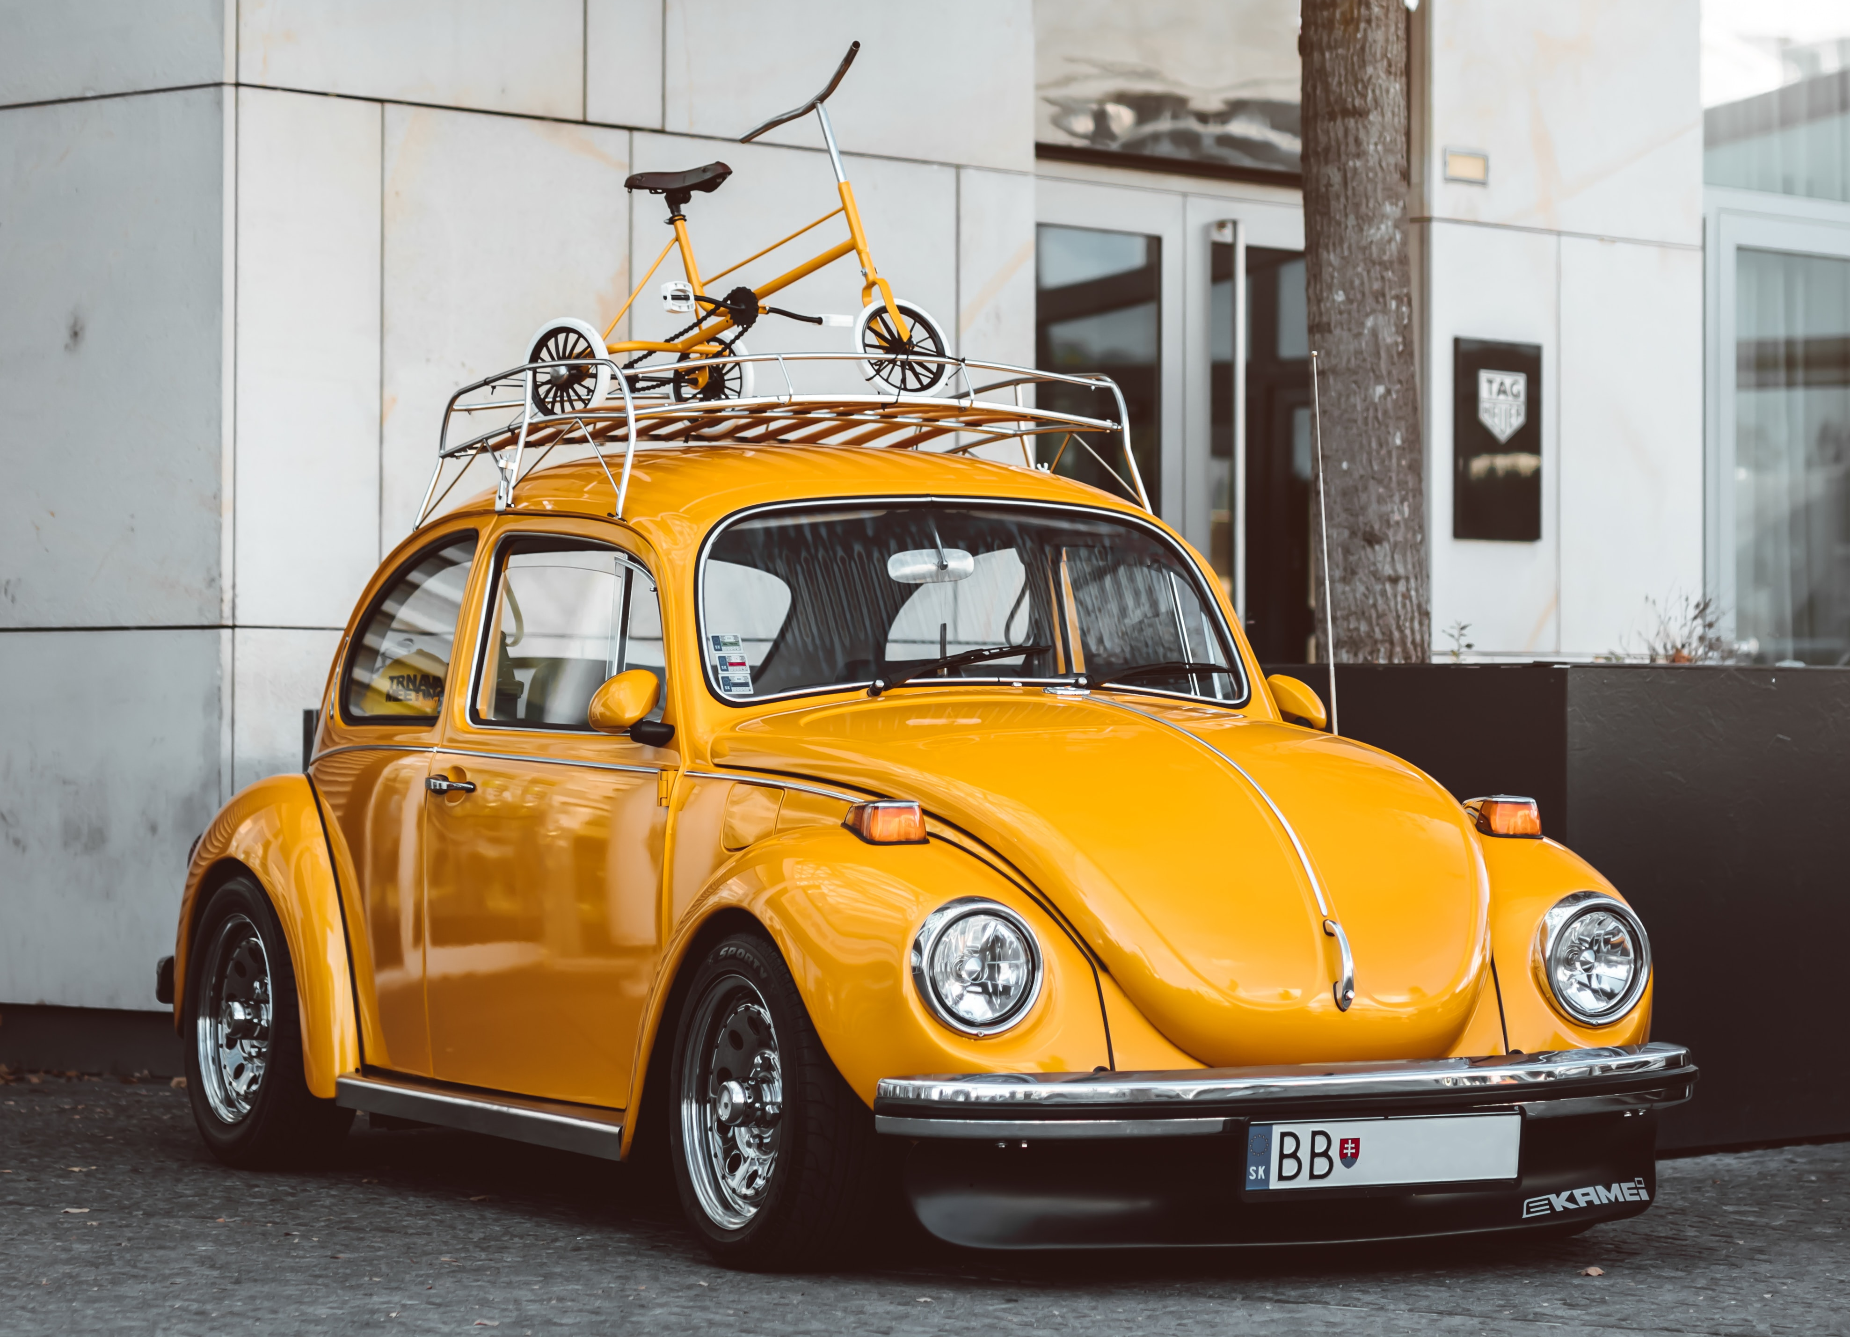
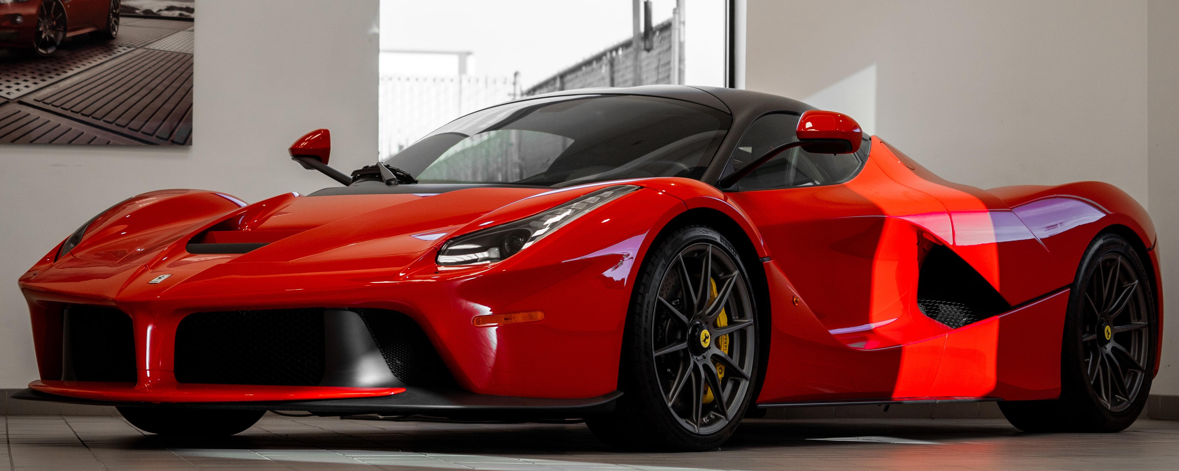
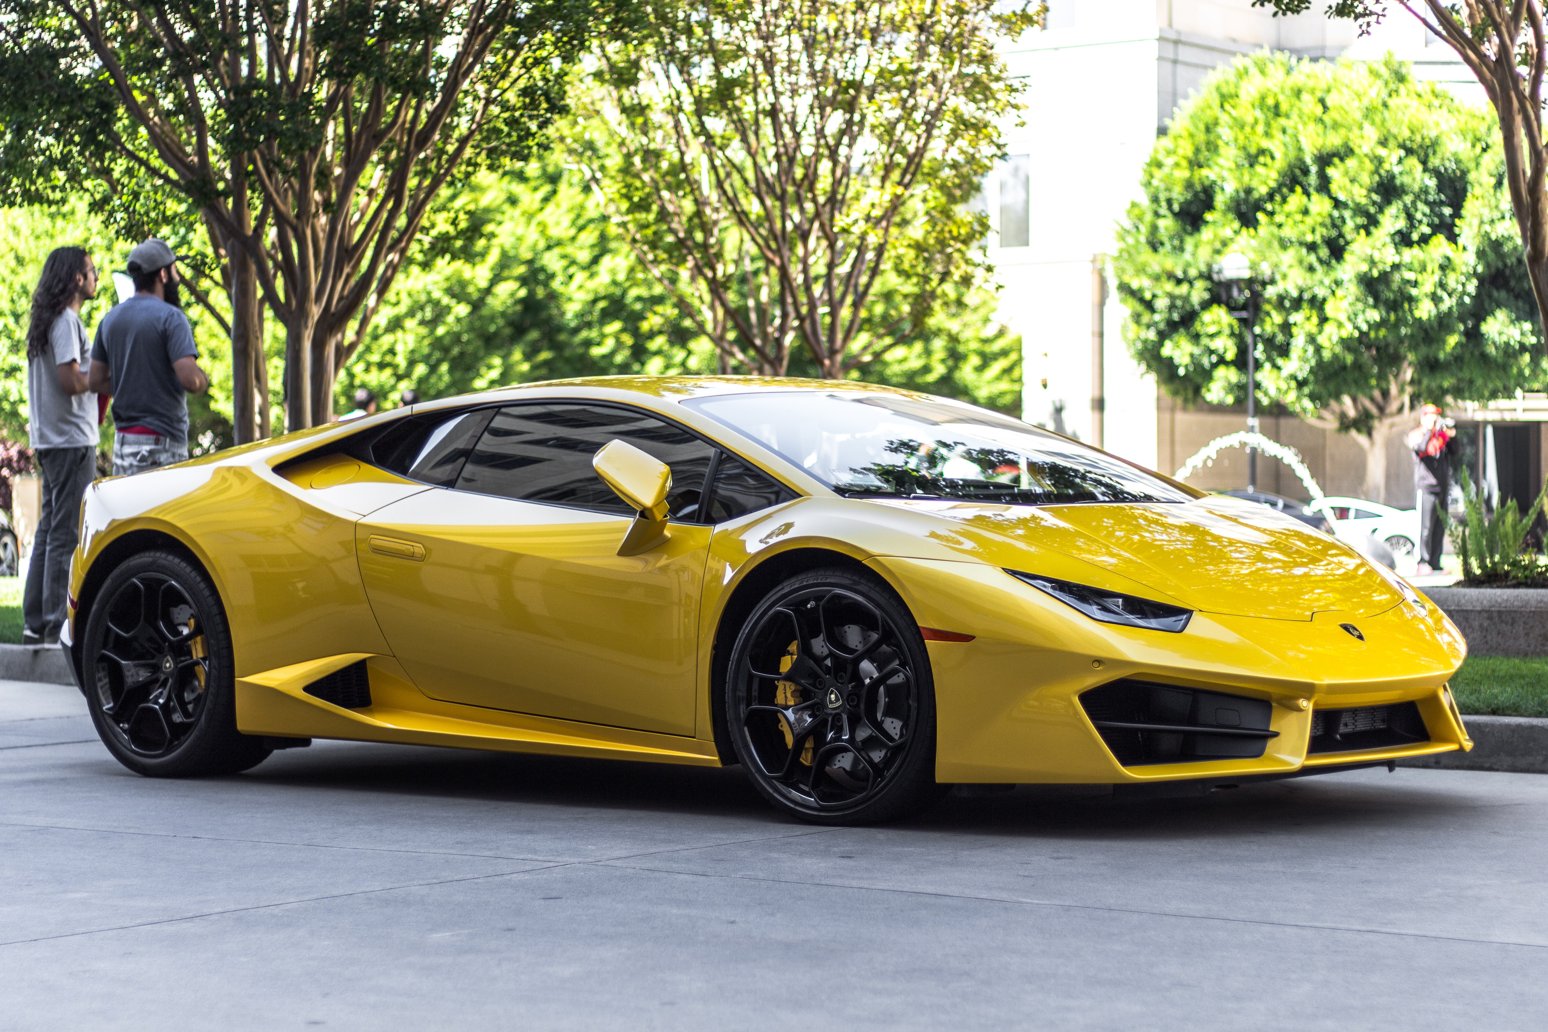
Die drei untenstehenden Abbildungen gehören zu einem Oberbegriff. Zu welchem?
Schlagen Sie weitere Objekte vor, um Ihre Annahme zu prüfen.
Es wird Ihnen mit „ja“ und „nein“ geantwortet.
Wenn Sie sich sicher sind, um welchen Oberbegriff es sich handelt, schlagen Sie eine Lösung vor.

Slide 17
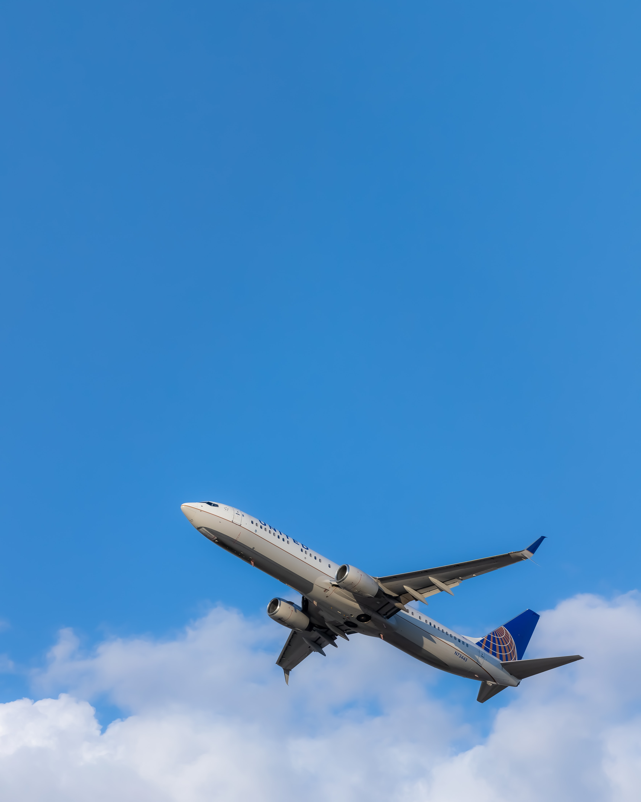

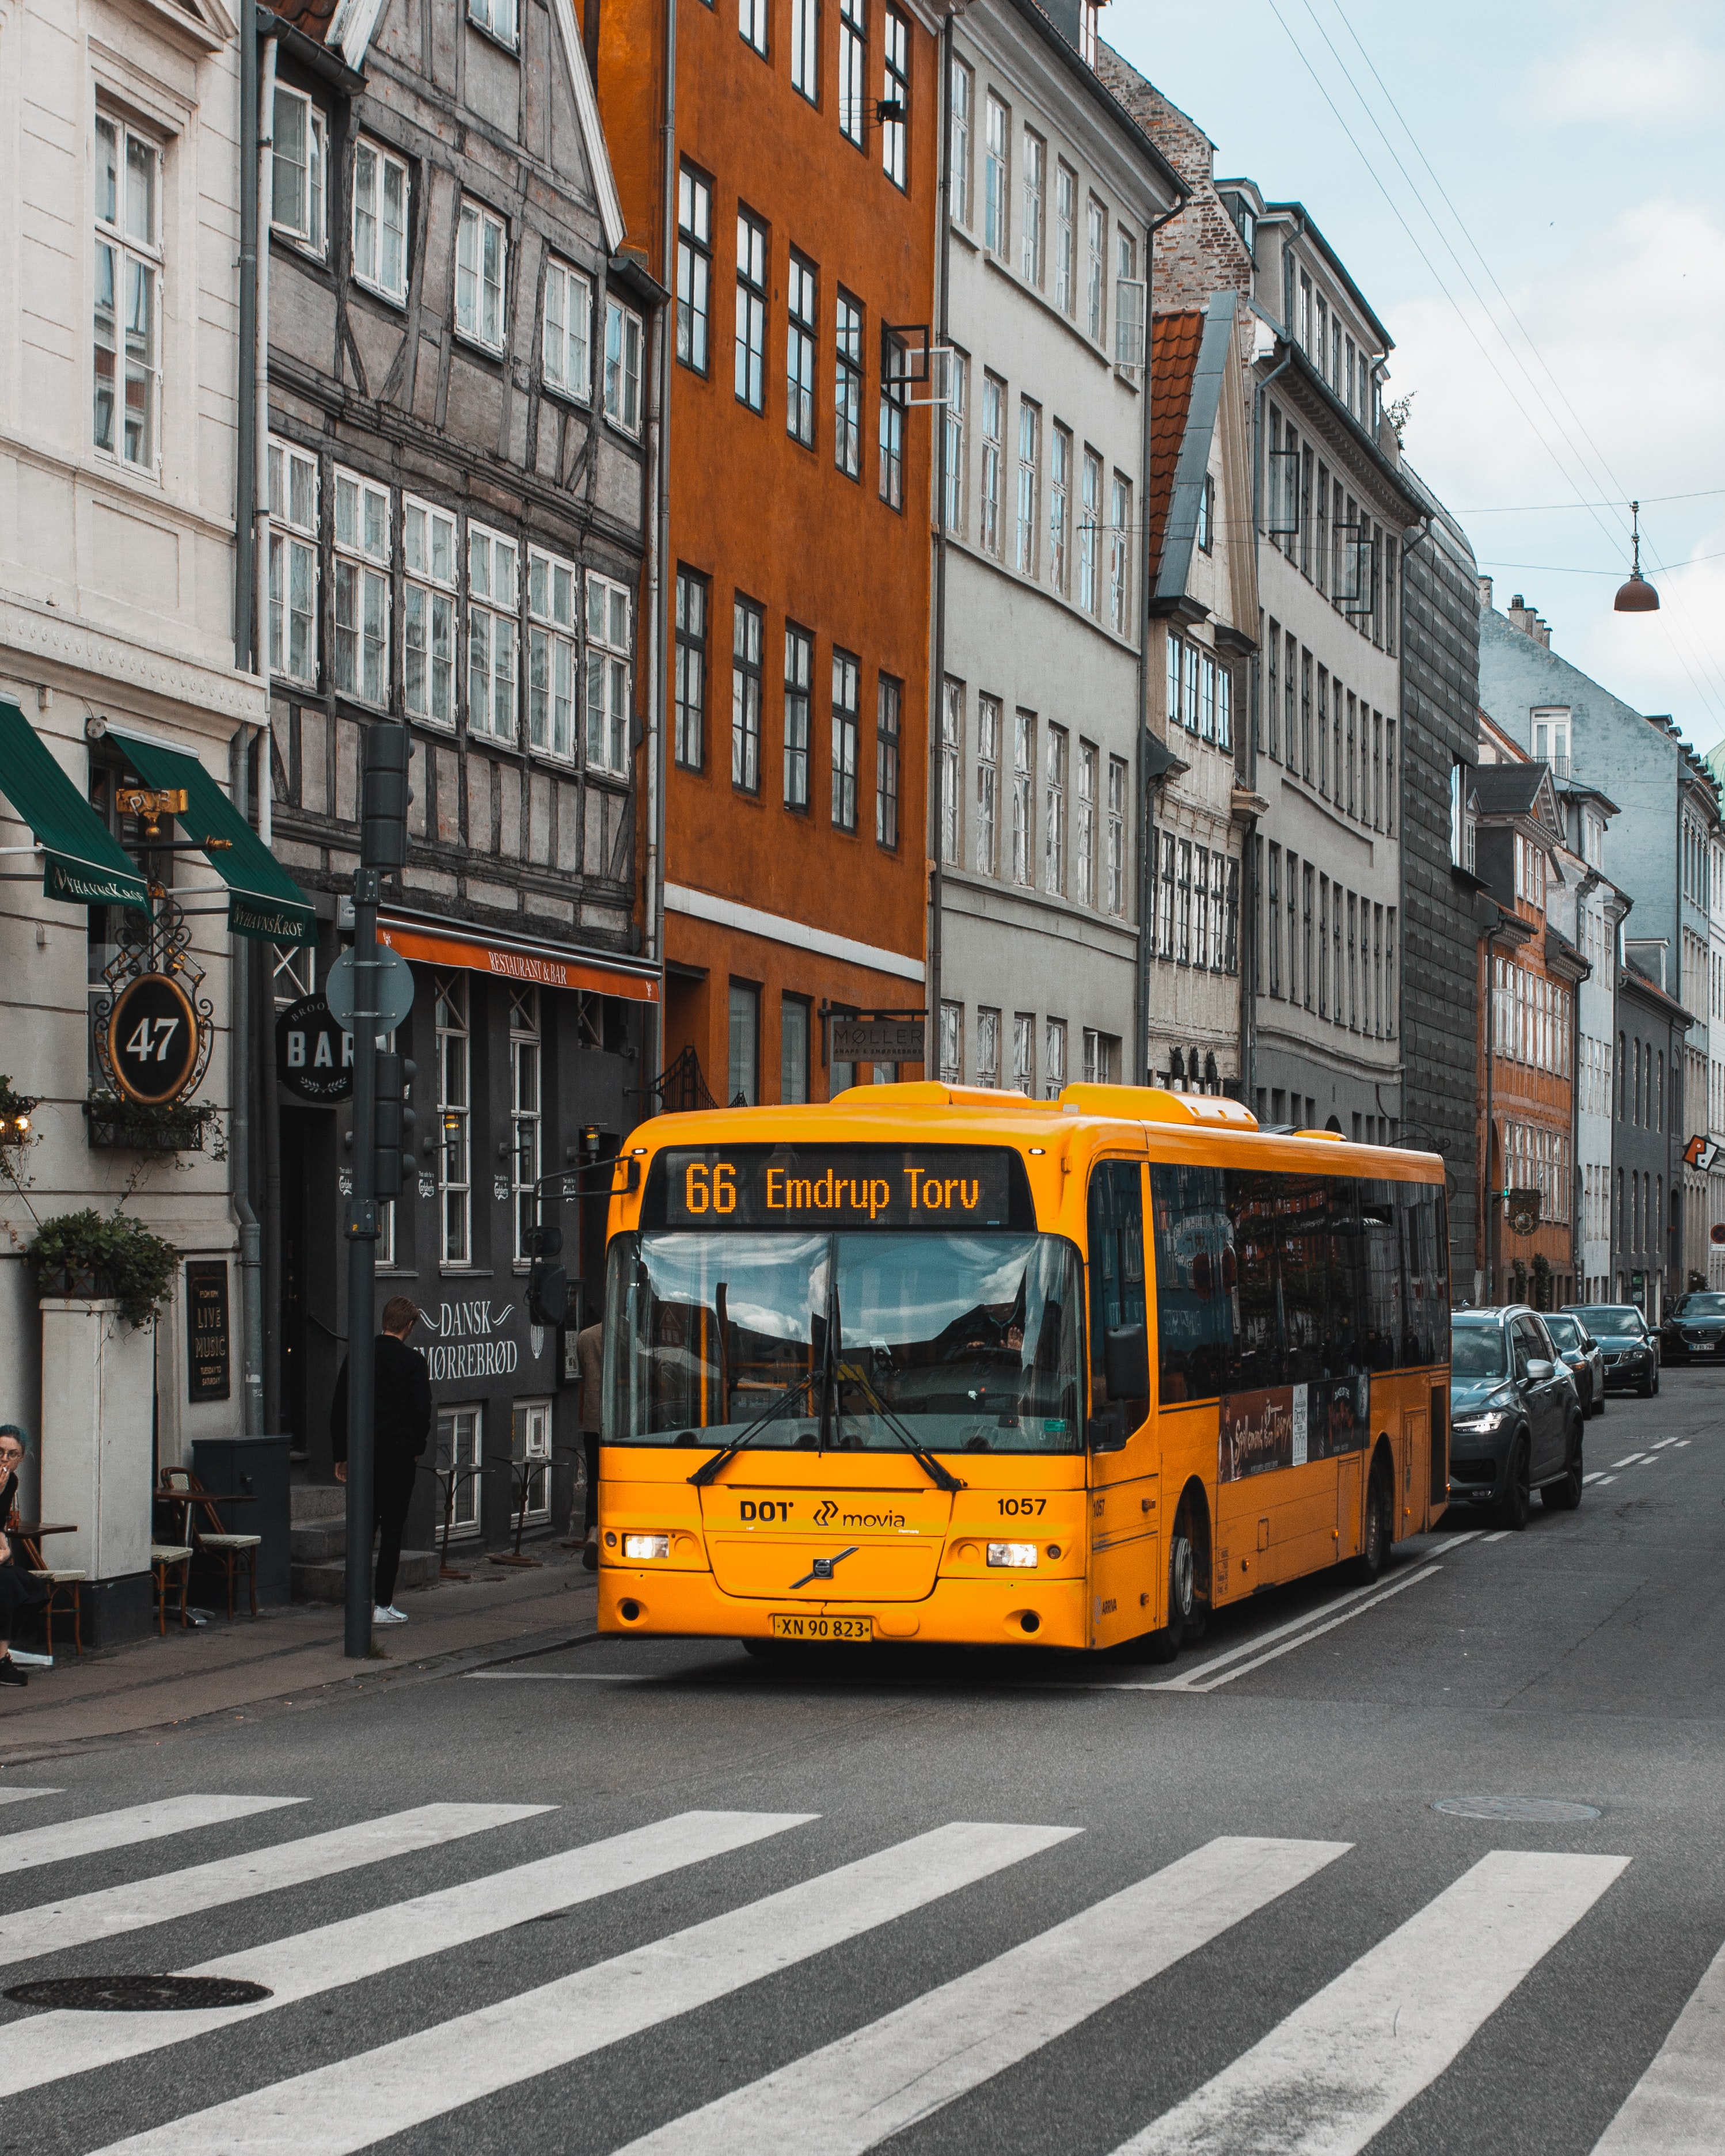
Oberbegriff: Verkehrsmittel!
Weitere Möglichkeiten:
Häufiger Fehler: Wir neigen dazu, immer wieder ausschließlich dieselben Quellen aufzusuchen, um uns eine Meinung zu bilden.
Beispiel: Jemand der politisch eher links orientiert ist, liest eher die "taz"; Menschen, die politisch eher rechts orientiert sind, lesen eher "Tichys Einblick".
Gut ist es, auch mal andere Blickwinkel zu wählen; dies kann helfen die eigene Meinung zu festigen oder eben auch ein wenig zu verändern.
Oft suchen wir nur nach Informationen, die die eigene Annahme stützen (hier: scheinbar korrekter Obergriff Autos), aber nicht nach Informationen, die dagegen sprechen könnten (Bestätigungstendenz).
Dies kann zu einseitigen Haltungen und sogar Fehlurteilen führen.

Slide 18
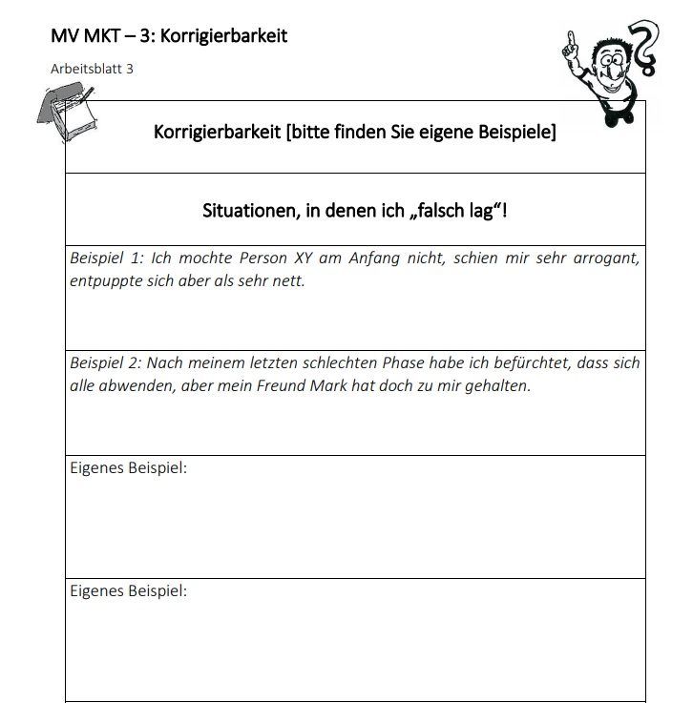
Arbeitsblatt 3
Bitte überlegen Sie sich zunächst einige Beispielsituationen, in denen Sie im Nachhinein falsch lagen.
Möchte jemand von Ihnen ein Beispiel teilen?

Slide 19
Aufgabe
Es wird Ihnen nun eine Bildergeschichte mit mehreren Antwortmöglichkeiten gezeigt (jeweils 3 Bilder).

Slide 20
Aufgabe
Es wird Ihnen nun eine Bildergeschichte mit mehreren Antwortmöglichkeiten gezeigt (jeweils 3 Bilder).
Die Bilder der Geschichte werden in umgekehrter Reihenfolge (d.h. das letzte Geschehnis zuerst) gezeigt.

Slide 21
Aufgabe
Es wird Ihnen nun eine Bildergeschichte mit mehreren Antwortmöglichkeiten gezeigt (jeweils 3 Bilder).
Die Bilder der Geschichte werden in umgekehrter Reihenfolge (d.h. das letzte Geschehnis zuerst) gezeigt.
Die Antwortmöglichkeiten sollen nach jedem Bild neu bezüglich ihrer Wahrscheinlichkeit/Plausibilität eingeschätzt werden.

Slide 22
Aufgabe
Es wird Ihnen nun eine Bildergeschichte mit mehreren Antwortmöglichkeiten gezeigt (jeweils 3 Bilder).
Die Bilder der Geschichte werden in umgekehrter Reihenfolge (d.h. das letzte Geschehnis zuerst) gezeigt.
Die Antwortmöglichkeiten sollen nach jedem Bild neu bezüglich ihrer Wahrscheinlichkeit/Plausibilität eingeschätzt werden.
Bitte diskutieren Sie zudem in der Gruppe, wie sicher Sie sich mit Ihrer Einschätzung sind.

Slide 23

Wie wahrscheinlich finden Sie die Antwortmöglichkeiten?
3
Der Taucher sucht nach den Juwelen, die dem König ins Wasser gefallen sind.
Der Taucher hat dem König Fische an die Angel gehängt, damit ihm das Angeln Spaß macht.
Der König hat seinen Diener gerufen, der ihm den Korb voller Fische abnehmen soll.
Der König überwacht einen Tauchgang zur Erforschung des Meeresgrundes.

Slide 24

Hat sich mit dem neuen Bild etwas in Ihrer Einschätzung verändert?
2
3
Der Taucher sucht nach den Juwelen, die dem König ins Wasser gefallen sind.
Der Taucher hat dem König Fische an die Angel gehängt, damit ihm das Angeln Spaß macht.
Der König hat seinen Diener gerufen, der ihm den Korb voller Fische abnehmen soll.
Der König überwacht einen Tauchgang zur Erforschung des Meeresgrundes.

Slide 25

Bitte beurteilen Sie die Wahrscheinlichkeiten erneut!
1
2
3
Der Taucher sucht nach den Juwelen, die dem König ins Wasser gefallen sind.
Der Taucher hat dem König Fische an die Angel gehängt, damit ihm das Angeln Spaß macht.
Der König hat seinen Diener gerufen, der ihm den Korb voller Fische abnehmen soll.
Der König überwacht einen Tauchgang zur Erforschung des Meeresgrundes.

Slide 26
1
2
3
Der Taucher sucht nach den Juwelen, die dem König ins Wasser gefallen sind.
Der Taucher hat dem König Fische an die Angel gehängt, damit ihm das Angeln Spaß macht.
Der König hat seinen Diener gerufen, der ihm den Korb voller Fische abnehmen soll.
Der König überwacht einen Tauchgang zur Erforschung des Meeresgrundes.

Slide 27

Wie wahrscheinlich finden Sie die Antwortmöglichkeiten?
3
Der Mann auf der linken Seite raubt den anderen Mann aus.
Der Mann gibt seinem Freund eine Schokoladenpistole.
Der Mann auf der linken Seite fragt den anderen Mann, ob er eine Waffe verloren hat.
Die Männer spielen „Räuber und Gendarm“.

Slide 28

Hat sich mit dem neuen Bild etwas in Ihrer Einschätzung verändert?
2
3
Der Mann auf der linken Seite raubt den anderen Mann aus.
Der Mann gibt seinem Freund eine Schokoladenpistole.
Der Mann auf der linken Seite fragt den anderen Mann, ob er eine Waffe verloren hat.
Die Männer spielen „Räuber und Gendarm“.

Slide 29

Bitte beurteilen Sie die Wahrscheinlichkeiten erneut!
1
2
3
Der Mann auf der linken Seite raubt den anderen Mann aus.
Der Mann gibt seinem Freund eine Schokoladenpistole.
Der Mann auf der linken Seite fragt den anderen Mann, ob er eine Waffe verloren hat.
Die Männer spielen „Räuber und Gendarm“.

Slide 30
1
2
3
Der Mann auf der linken Seite raubt den anderen Mann aus.
Der Mann gibt seinem Freund eine Schokoladenpistole.
Der Mann auf der linken Seite fragt den anderen Mann, ob er eine Waffe verloren hat.
Die Männer spielen „Räuber und Gendarm“.

Slide 31
Optional: Videoclip
Videoclips, die das heutige Thema, aufgreifen,
sind auf der folgenden Website zu finden:
http://www.uke.de/mkt_videos
Im Anschluss können Sie diskutieren, inwieweit das Video zum heutigen Thema passt.
[für die Trainer:
Einige Filmausschnitte enthalten Ausdrücke/Inhalte, die nicht für jedes Publikum und über alle Kulturen hinweg angemessen sein könnten. Daher bitte vor dem Präsentieren der Videos diese sorgfältig vorauswählen]
... viele wichtige Erinnerungen gehen ebenfalls verloren
(Termine, Urlaubserinnerungen, Schulwissen ...).

Slide 32
Übertragung auf den Alltag
Lernziele:
Situationen enden oftmals anders als erwartet: Frühe Festlegungen führen häufig zu Fehlern!

Slide 33
Übertragung auf den Alltag
Lernziele:
Situationen enden oftmals anders als erwartet: Frühe Festlegungen führen häufig zu Fehlern!
Man sollte daher anderslautende Interpretationen/Meinungen stets mitberücksichtigen und offen sein, Überzeugungen zu korrigieren, wenn sich diese als nicht haltbar erweisen.

Slide 34
Übertragung auf den Alltag
Lernziele:
Situationen enden oftmals anders als erwartet: Frühe Festlegungen führen häufig zu Fehlern!
Man sollte daher anderslautende Interpretationen/Meinungen stets mitberücksichtigen und offen sein, Überzeugungen zu korrigieren, wenn sich diese als nicht haltbar erweisen.
Man sollte möglichst viele Informationen einholen, bevor man sich mit einer Meinung festlegt.

Slide 35
Was hat das mit Psychose zu tun?
Viele Menschen mit Psychose (aber nicht alle!) halten trotz stichhaltiger Gegenargumente an falschen Überzeugungen fest. Dies kann im Einzelfall dramatische Konsequenzen haben.

Slide 36
Was hat das mit Psychose zu tun?
Viele Menschen mit Psychose (aber nicht alle!) halten trotz stichhaltiger Gegenargumente an falschen Überzeugungen fest. Dies kann im Einzelfall dramatische Konsequenzen haben.
Beispiel: Andrea zersticht die Autoreifen von Kollegen!
Hintergrund: Andrea fühlt sich gemobbt.
Aber: Obwohl einige Kollegen gegen Andrea gestänkert haben, hat sie alle über einen Kamm geschoren und sich immer mehr in Verfolgungsideen hineingesteigert. Sie ignorierte, dass sich einige Kollegen ihr gegenüber durchaus fair verhielten.

Slide 37
Was hat das mit Psychose zu tun?
Viele Menschen mit Psychose (aber nicht alle!) halten trotz stichhaltiger Gegenargumente an falschen Überzeugungen fest. Dies kann im Einzelfall dramatische Konsequenzen haben.
Beispiel: Andrea zersticht die Autoreifen von Kollegen!
Hintergrund: Andrea fühlt sich gemobbt.
Aber: Obwohl einige Kollegen gegen Andrea gestänkert haben, hat sie alle über einen Kamm geschoren und sich immer mehr in Verfolgungsideen hineingesteigert. Sie ignorierte, dass sich einige Kollegen ihr gegenüber durchaus fair verhielten.
Es ist schwer, einen „kühlen Kopf“ zu bewahren, wenn man sich bedroht fühlt. Seien Sie daher vorsichtig in Ihrem Urteil und holen Sie sich Rat bei Menschen, denen Sie trauen.

Slide 38
Pictures used in this module are reproduced with indirect (creative commons license) or direct permission of the artists listed below, for which we would like to express our gratitude! A full list can be obtained via www.uke.de/mct. If we have involuntarily breached copyright, please accept our apologies. In this case, we kindly ask creators for their permission to use their work under the "fair use" policy.
Die in diesem Modul verwendeten Bilder wurden mit der indirekten (creative commons Lizenz) oder direkten Zustimmung der untenstehenden Künstler reproduziert, wofür wir uns herzlich bedanken möchten! Eine vollständige Liste ist hinterlegt auf www.uke.de/mkt. Sollten wir unbeabsichtigt gegen das Urheberrecht verstoßen haben, so bitten wir dies vielmals zu entschuldigen und bitten nachträglich um die Verwendungserlaubnis.
Name Photographer/Artist Name Fotograf/Künstler | Source/ Quelle | Picture Name/ Name des Bildes | CC = used with corresponding creative commons license; PP = used with personal permission of artist CC = genutzt unter creative commons Lizenz, PP = verwendet mit persönlicher Zustimmung des Künstlers | Description/Kurzbeschreibung
Jule Berlin | flickr | Sunset at the end of the world | CC | Sunset/Sonnenuntergang
fmc.nikon.d40 | flickr | Flower | CC | Yellow blossom/Gelbe Blüte
Aussiegall | flickr | Pentas Flowers | CC | Pink flowers/Pinkfarbene Blumen
Swami Stream | flickr | Mumbai Flowers | CC | Yellow and pink gerbara/Gelbe und pinkfarbene Gerbera
e3000 | flickr | I wanna be your dog | CC | Pug/Mops
moore fun | flickr | Jellyfish | CC | Jelly fish/Qualle
Wesley Oostvogels | Flickr | High Key Baby Portrait | CC | Baby/Baby
Benny-Kristin Fischer | --- | --- | Produced for the MCT/Anfertigung für das MKT; © Arbeitsgruppe Neuropsychologie | Various picture sequences fire, chef, charity gala, criminal, boy, door, cowboy´s robbery, dogs, table, taxi, some motives are adapted from the Wechsler Intelligence Scale/Verschiedene Bildersequenzen Feuer, Koch, Wohltätigkeitsgala, Verbrecher, Junge, Tür, Überfall des Cowboys, Hunde, Tisch, Taxi, einige Motive sind angelehnt an Aufgaben des Wechsler Intelligenztests
Janne Hottenrott | --- | --- | Produced for the MCT/Anfertigung für das MKT; © Arbeitsgruppe Neuropsychologie | Picrture sequence parking space is adapted from the Wechser Intelligence Scale/Bildersequenz Parkplatz, Motiv ist angelehnt an Aufgaben des Wechsler Intelligenztests
Joashua Koblin | unsplash | - - - | CC | Red Car/Rotes Auto

Slide 39
Pictures used in this module are reproduced with indirect (creative commons license) or direct permission of the artists listed below, for which we would like to express our gratitude! A full list can be obtained via www.uke.de/mct. If we have involuntarily breached copyright, please accept our apologies. In this case, we kindly ask creators for their permission to use their work under the "fair use" policy.
Die in diesem Modul verwendeten Bilder wurden mit der indirekten (creative commons Lizenz) oder direkten Zustimmung der untenstehenden Künstler reproduziert, wofür wir uns herzlich bedanken möchten! Eine vollständige Liste ist hinterlegt auf www.uke.de/mkt. Sollten wir unbeabsichtigt gegen das Urheberrecht verstoßen haben, so bitten wir dies vielmals zu entschuldigen und bitten nachträglich um die Verwendungserlaubnis.
Name Photographer/Artist Name Fotograf/Künstler | Source/ Quelle | Picture Name/ Name des Bildes | CC = used with corresponding creative commons license; PP = used with personal permission of artist CC = genutzt unter creative commons Lizenz, PP = verwendet mit persönlicher Zustimmung des Künstlers | Description/Kurzbeschreibung
*madalena-pestana* ( Tired of rules) | Flickr.com | after the flowers, the fruits - I | CC | Prune/Pflaumen
ian_ransley | Flickr.com | Bananas | CC | Bananas/Bananen
mattisas | Flickr.com | Strawberrys | CC | Strawberries/Erdbeeren
adactio | Flickr.com | Bread | CC | Bread/Brot
jot.punkt | Flickr.com | spaghettibombe | CC | Noodles/Nudeln
Ayelie | Flickr.com | Juice bubbles | CC | Orange juice/Orangensaft
Benny-Kristin Fischer | --- | --- | Produced for the MCT/Anfertigung für das MKT; © Arbeitsgruppe Neuropsychologie | Various picture sequences shark, choir, laundry, robbery, rain, king, toy car, musician, construction of house, some motives are adapted from the Wechsler Intelligence Scale/Verschiedene Bildersequenzen Haikopf, Chor, Wäscherei, Überfall, Regenwetter, König, Spielzeugauto, Musiker, Hausbau, einige Motive sind angelehnt an Aufgaben des Wechsler Intelligenztests
Janne Hottenrott | --- | --- | Produced for the MCT/Anfertigung für das MKT; © Arbeitsgruppe Neuropsychologie | Picrture sequence neighbour´s dog is adapted from the Wechser Intelligence Scale/Bildersequenz Nachbar´s Hund, Motiv ist angelehnt an Aufgaben des Wechsler Intelligenztests

Slide 40
Pictures used in this module are reproduced with indirect (creative commons license) or direct permission of the artists listed below, for which we would like to express our gratitude! A full list can be obtained via www.uke.de/mct. If we have involuntarily breached copyright, please accept our apologies. In this case, we kindly ask creators for their permission to use their work under the "fair use" policy.
Die in diesem Modul verwendeten Bilder wurden mit der indirekten (creative commons Lizenz) oder direkten Zustimmung der untenstehenden Künstler reproduziert, wofür wir uns herzlich bedanken möchten! Eine vollständige Liste ist hinterlegt auf www.uke.de/mkt. Sollten wir unbeabsichtigt gegen das Urheberrecht verstoßen haben, so bitten wir dies vielmals zu entschuldigen und bitten nachträglich um die Verwendungserlaubnis.
Name Photographer/Artist Name Fotograf/Künstler | Source/ Quelle | Picture Name/ Name des Bildes | CC = used with corresponding creative commons license; PP = used with personal permission of artist CC = genutzt unter creative commons Lizenz, PP = verwendet mit persönlicher Zustimmung des Künstlers | Description/Kurzbeschreibung
Martin Katler | unsplash | - - - | CC | Yellow oldtimer car with a yellow tricycle on top. / Gelbes oldtimer Auto mit einem gelben Dreirad auf dem Dach.
Dhiva Krishna | unsplash | - - - | CC | Yellow car / Gelbes Auto
Teddy O | unsplash | - - - | CC | Yellow bus on the street. / Gelber Bus auf der Straße.
Nick Morales | unsplash | - - - | CC | Airplane in the blue sky. / Flugzeug im blauen Himmel.
Conor Luddy | unsplash | - - - | CC | Black motorbike / Schwarzes Motorrad

Slide 41
ARCHIV
Alternativen für Beispiele, aus Zeitgründen nicht genutzt entsteht.

Slide 42

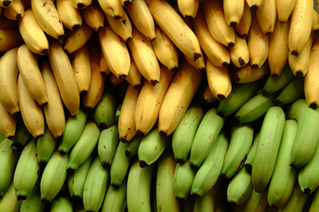
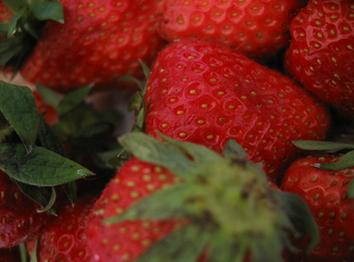
Die drei untenstehenden Abbildungen gehören zu einem Oberbegriff. Zu welchem?
Schlagen Sie weitere Objekte vor, um Ihre Annahme zu prüfen.
Es wird Ihnen mit „ja“ und „nein“ geantwortet.
Wenn Sie sich sicher sind, um welchen Oberbegriff es sich handelt,
schlagen Sie eine Lösung vor.

Slide 43






Oberbegriff: Lebensmittel!
Weitere Möglichkeiten:
Häufiger Fehler: Man sucht nur nach Informationen, die die eigene Annahme stützen (hier: scheinbar korrekter Obergriff Früchte), aber nicht nach Informationen, die dagegen sprechen könnten (Bestätigungstendenz). Es werden keine alternativen Überlegungen angestellt.
Alltag:
man liest nur Zeitungen, die der eigenen Meinung entsprechen
man meidet Umgang mit Leuten, die anders denken, statt die Diskussion zu suchen
Dies kann zu einseitigen Haltungen und sogar Fehlurteilen führen.

Slide 44



Die drei untenstehenden Abbildungen gehören zu einem Oberbegriff. Zu welchem?
Schlagen Sie weitere Objekte vor, um Ihre Annahme zu prüfen.
Es wird Ihnen mit „ja“ und „nein“ geantwortet.
Wenn Sie sich sicher sind, um welchen Oberbegriff es sich handelt,
schlagen Sie eine Lösung vor.

Slide 45
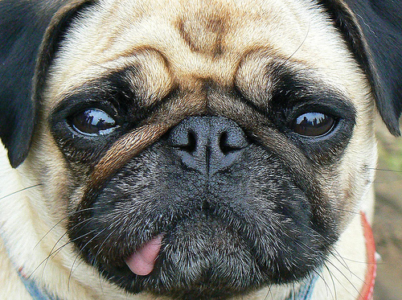

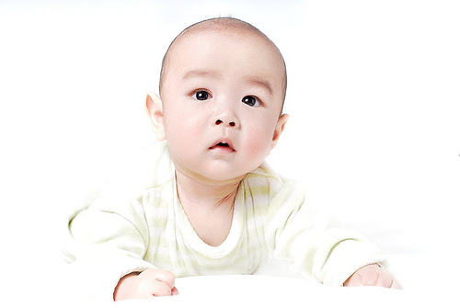
Oberbegriff: Lebewesen!
Weitere Möglichkeiten:
Häufiger Fehler: Man sucht nur nach Informationen, die die eigene Annahme stützen (hier: scheinbar korrekter Obergriff Pflanzen), aber nicht nach Informationen, die dagegen sprechen könnten (Bestätigungstendenz). Es werden keine alternativen Überlegungen angestellt.
Alltag:
man liest nur Zeitungen, die der eigenen Meinung entsprechen
man meidet Umgang mit Leuten, die anders denken, statt die Diskussion zu suchen
Dies kann zu einseitigen Haltungen und sogar Fehlurteilen führen.

Slide 46

Wie wahrscheinlich finden Sie die Antwortmöglichkeiten?
3
Der Mann führt eine Forschungsarbeit über Haie durch.
Der Mann testet sein neues Hai-Stil Surfbrett.
Der Mann verscheucht jeden mit seinem falschen Haikopf.
Der Mann ist ein Haifänger und hat gerade einen Hai getötet.

Slide 47

Hat sich mit dem neuen Bild etwas in Ihrer Einschätzung verändert?
2
3
Der Mann führt eine Forschungsarbeit über Haie durch.
Der Mann testet sein neues Hai-Stil Surfbrett.
Der Mann verscheucht jeden mit seinem falschen Haikopf.
Der Mann ist ein Haifänger und hat gerade einen Hai getötet.

Slide 48

Bitte beurteilen Sie die Wahrscheinlichkeiten erneut!
1
2
3
Der Mann führt eine Forschungsarbeit über Haie durch.
Der Mann testet sein neues Hai-Stil Surfbrett.
Der Mann verscheucht jeden mit seinem falschen Haikopf.
Der Mann ist ein Haifänger und hat gerade einen Hai getötet.

Slide 49
1
2
3
Der Mann führt eine Forschungsarbeit über Haie durch.
Der Mann testet sein neues Hai-Stil Surfbrett.
Der Mann verscheucht jeden mit seinem falschen Haikopf.
Der Mann ist ein Haifänger und hat gerade einen Hai getötet.

Slide 50

Wie wahrscheinlich finden Sie die Antwortmöglichkeiten?
3
Die Frau wird ihre Kleidung in einem Second-Hand Laden verkaufen.
Die Frau hat gerade in einem Waschsalon ihre Wäsche gewaschen.
Die Frau macht an einem schönen Frühlingstag einen Spaziergang.
Die Frau bringt den Müll raus.

Slide 51

Hat sich mit dem neuen Bild etwas in Ihrer Einschätzung verändert?
2
3
Die Frau wird ihre Kleidung in einem Second-Hand Laden verkaufen.
Die Frau hat gerade in einem Waschsalon ihre Wäsche gewaschen.
Die Frau macht an einem schönen Frühlingstag einen Spaziergang.
Die Frau bringt den Müll raus.

Slide 52


Bitte beurteilen Sie die Wahrscheinlichkeiten erneut!
1
2
3
Die Frau wird ihre Kleidung in einem Second-Hand Laden verkaufen.
Die Frau hat gerade in einem Waschsalon ihre Wäsche gewaschen.
Die Frau macht an einem schönen Frühlingstag einen Spaziergang.
Die Frau bringt den Müll raus.

Slide 53
1
2
3
Die Frau wird ihre Kleidung in einem Second-Hand Laden verkaufen.
Die Frau hat gerade in einem Waschsalon ihre Wäsche gewaschen.
Die Frau macht an einem schönen Frühlingstag einen Spaziergang.
Die Frau bringt den Müll raus.

Slide 54

Wie wahrscheinlich finden Sie die Antwortmöglichkeiten?
3
Die Frau in der ersten Reihe hat gerade dem Mann neben ihr gesagt, dass sie sich in den Dirigenten verguckt hat.
Der Dirigent ist aufgeregt, weil er zu spät zur Probe gekommen ist.
Der Dirigent hat gerade den Mann in der ersten Reihe angebrüllt.
Der Dirigent ist aufgeregt, weil er seinen Taktstock nicht finden kann.

Slide 55


Hat sich mit dem neuen Bild etwas in Ihrer Einschätzung verändert?
2
3
Die Frau in der ersten Reihe hat gerade dem Mann neben ihr gesagt, dass sie sich in den Dirigenten verguckt hat.
Der Dirigent ist aufgeregt, weil er zu spät zur Probe gekommen ist.
Der Dirigent hat gerade den Mann in der ersten Reihe angebrüllt.
Der Dirigent ist aufgeregt, weil er seinen Taktstock nicht finden kann.

Slide 56



Bitte beurteilen Sie die Wahrscheinlichkeiten erneut!
1
2
3
Die Frau in der ersten Reihe hat gerade dem Mann neben ihr gesagt, dass sie sich in den Dirigenten verguckt hat.
Der Dirigent ist aufgeregt, weil er zu spät zur Probe gekommen ist.
Der Dirigent hat gerade den Mann in der ersten Reihe angebrüllt.
Der Dirigent ist aufgeregt, weil er seinen Taktstock nicht finden kann.

Slide 57
1
2
3
Die Frau in der ersten Reihe hat gerade dem Mann neben ihr gesagt, dass sie sich in den Dirigenten verguckt hat.
Der Dirigent ist aufgeregt, weil er zu spät zur Probe gekommen ist.
Der Dirigent hat gerade den Mann in der ersten Reihe angebrüllt.
Der Dirigent ist aufgeregt, weil er seinen Taktstock nicht finden kann.

Slide 58

Wie wahrscheinlich finden Sie die Antwortmöglichkeiten?
3
Der Mann hat gerade einen Zaun für seinen Hund gebaut.
Der Mann spielt mit dem bellenden Hund des Nachbarn.
Der Mann ist gerade vor einem bellenden Hund geflohen.
Der Mann kauft einen Wachhund.

Slide 59


Hat sich mit dem neuen Bild etwas in Ihrer Einschätzung verändert?
2
3
Der Mann hat gerade einen Zaun für seinen Hund gebaut.
Der Mann spielt mit dem bellenden Hund des Nachbarn.
Der Mann ist gerade vor einem bellenden Hund geflohen.
Der Mann kauft einen Wachhund.

Slide 60


Bitte beurteilen Sie die Wahrscheinlichkeiten erneut!
1
2
3
Der Mann hat gerade einen Zaun für seinen Hund gebaut.
Der Mann spielt mit dem bellenden Hund des Nachbarn.
Der Mann ist gerade vor einem bellenden Hund geflohen.
Der Mann kauft einen Wachhund.

Slide 61
1
2
3
Der Mann hat gerade einen Zaun für seinen Hund gebaut.
Der Mann spielt mit dem bellenden Hund des Nachbarn.
Der Mann ist gerade vor einem bellenden Hund geflohen.
Der Mann kauft einen Wachhund.

Slide 62

Wie wahrscheinlich finden Sie die Antwortmöglichkeiten?
3
Das Mädchen hat sich mit Kleidung unter die Dusche gestellt und der Vater ist amüsiert.
Der Vater hat das Mädchen als Strafe für ein Vergehen ohne Regenschirm nach draußen geschickt.
Das Mädchen hat Schweißperlen auf der Stirn, da sie zu spät gekommen ist und Prügel erwartet.
Gegen den Rat ihres Vaters ist das Mädchen ohne Regenschirm nach draußen gegangen.

Slide 63

Hat sich mit dem neuen Bild etwas in Ihrer Einschätzung verändert?
2
3
Das Mädchen hat sich mit Kleidung unter die Dusche gestellt und der Vater ist amüsiert.
Der Vater hat das Mädchen als Strafe für ein Vergehen ohne Regenschirm nach draußen geschickt.
Das Mädchen hat Schweißperlen auf der Stirn, da sie zu spät gekommen ist und Prügel erwartet.
Gegen den Rat ihres Vaters ist das Mädchen ohne Regenschirm nach draußen gegangen.

Slide 64

Bitte beurteilen Sie die Wahrscheinlichkeiten erneut!
1
2
3
Das Mädchen hat sich mit Kleidung unter die Dusche gestellt und der Vater ist amüsiert.
Der Vater hat das Mädchen als Strafe für ein Vergehen ohne Regenschirm nach draußen geschickt.
Das Mädchen hat Schweißperlen auf der Stirn, da sie zu spät gekommen ist und Prügel erwartet.
Gegen den Rat ihres Vaters ist das Mädchen ohne Regenschirm nach draußen gegangen.

Slide 65
1
2
3
Das Mädchen hat sich mit Kleidung unter die Dusche gestellt und der Vater ist amüsiert.
Der Vater hat das Mädchen als Strafe für ein Vergehen ohne Regenschirm nach draußen geschickt.
Das Mädchen hat Schweißperlen auf der Stirn, da sie zu spät gekommen ist und Prügel erwartet.
Gegen den Rat ihres Vaters ist das Mädchen ohne Regenschirm nach draußen gegangen.

Slide 66

Wie wahrscheinlich finden Sie die Antwortmöglichkeiten?
3
Der Mann hat seinen Sohn gerade einem Nachbarn vorgestellt.
Die Freunde verabschieden sich voneinander nach einem gemeinsamen Ferienlager.
Der Mann fordert die beiden Jungen auf, sich nach einem Streit zu versöhnen.
Der Mann möchte auf dem Bürgersteig gehen, doch die beiden Jungen versperren ihm den Weg.

Slide 67


Hat sich mit dem neuen Bild etwas in Ihrer Einschätzung verändert?
2
3
Der Mann hat seinen Sohn gerade einem Nachbarn vorgestellt.
Die Freunde verabschieden sich voneinander nach einem gemeinsamen Ferienlager.
Der Mann fordert die beiden Jungen auf, sich nach einem Streit zu versöhnen.
Der Mann möchte auf dem Bürgersteig gehen, doch die beiden Jungen versperren ihm den Weg.

Slide 68



Bitte beurteilen Sie die Wahrscheinlichkeiten erneut!
1
2
3
Der Mann hat seinen Sohn gerade einem Nachbarn vorgestellt.
Die Freunde verabschieden sich voneinander nach einem gemeinsamen Ferienlager.
Der Mann fordert die beiden Jungen auf, sich nach einem Streit zu versöhnen.
Der Mann möchte auf dem Bürgersteig gehen, doch die beiden Jungen versperren ihm den Weg.

Slide 69
1
2
3
Der Mann hat seinen Sohn gerade einem Nachbarn vorgestellt.
Die Freunde verabschieden sich voneinander nach einem gemeinsamen Ferienlager.
Der Mann fordert die beiden Jungen auf, sich nach einem Streit zu versöhnen.
Der Mann möchte auf dem Bürgersteig gehen, doch die beiden Jungen versperren ihm den Weg.

Slide 70

Wie wahrscheinlich finden Sie die Antwortmöglichkeiten?
3
Das Liebeslied des jungen Mannes stört den Vater seiner Freundin.
Der junge Mann ist auf dem Weg zur Bandprobe.
Der junge Mann hat seinem Vater gerade ein Geburtstagsständchen gebracht.
Der Straßenmusiker ist wütend, weil er für sein letztes Ständchen kein Geld bekommen hat.

Slide 71


Hat sich mit dem neuen Bild etwas in Ihrer Einschätzung verändert?
2
3
Das Liebeslied des jungen Mannes stört den Vater seiner Freundin.
Der junge Mann ist auf dem Weg zur Bandprobe.
Der junge Mann hat seinem Vater gerade ein Geburtstagsständchen gebracht.
Der Straßenmusiker ist wütend, weil er für sein letztes Ständchen kein Geld bekommen hat.

Slide 72



Bitte beurteilen Sie die Wahrscheinlichkeiten erneut!
1
2
3
Das Liebeslied des jungen Mannes stört den Vater seiner Freundin.
Der junge Mann ist auf dem Weg zur Bandprobe.
Der junge Mann hat seinem Vater gerade ein Geburtstagsständchen gebracht.
Der Straßenmusiker ist wütend, weil er für sein letztes Ständchen kein Geld bekommen hat.

Slide 73
1
2
3
Das Liebeslied des jungen Mannes stört den Vater seiner Freundin.
Der junge Mann ist auf dem Weg zur Bandprobe.
Der junge Mann hat seinem Vater gerade ein Geburtstagsständchen gebracht.
Der Straßenmusiker ist wütend, weil er für sein letztes Ständchen kein Geld bekommen hat.

Slide 74

Wie wahrscheinlich finden Sie die Antwortmöglichkeiten?
3
Der Mann wäscht sein altes, schmutziges Haus.
Der Mann repariert einen Riss in seinem Haus.
Der Mann ist ein verdeckter Ermittler und beobachtet jemanden durch das Fenster.
Der Mann hat gerade ein Haus gebaut und streicht es jetzt.

Slide 75


Hat sich mit dem neuen Bild etwas in Ihrer Einschätzung verändert?
2
3
Der Mann wäscht sein altes, schmutziges Haus.
Der Mann repariert einen Riss in seinem Haus.
Der Mann ist ein verdeckter Ermittler und beobachtet jemanden durch das Fenster.
Der Mann hat gerade ein Haus gebaut und streicht es jetzt.

Slide 76


Bitte beurteilen Sie die Wahrscheinlichkeiten erneut!
1
2
3
Der Mann wäscht sein altes, schmutziges Haus.
Der Mann repariert einen Riss in seinem Haus.
Der Mann ist ein verdeckter Ermittler und beobachtet jemanden durch das Fenster.
Der Mann hat gerade ein Haus gebaut und streicht es jetzt.

Slide 77
1
2
3
Der Mann wäscht sein altes, schmutziges Haus.
Der Mann repariert einen Riss in seinem Haus.
Der Mann ist ein verdeckter Ermittler und beobachtet jemanden durch das Fenster.
Der Mann hat gerade ein Haus gebaut und streicht es jetzt.

